Slide 1

Strategie BESIP 2021-2030
Aktivity SO BESIP MD směřující k následující dekádě
Mgr. Tomáš Neřold M.A.
Vedoucí Samostatného oddělení BESIP
Ministerstvo dopravy

Slide 2

BESIP v ČR - realita
  Aktuálně: leden-září 2019
Dle neoficiálních dat (odhad k 30.9.2019) v období leden-září 2019 usmrceno 407 osob
Předpoklad NSBSP pro rok 2019 v oblasti usmrcených osob překročen již v září
Stagnace počtu usmrcených osob – totožná bilance s rokem 2018, historicky nejméně (367) v uvedeném období v roce 2017
Pozitivum: historicky nejméně těžce zraněných osob
facebook.com/ibesip twitter.com/ibesip youtube.com/ibesip instagram.com/ibesip www.ibesip.cz

Slide 3
BESIP v ČR - realita
  Srovnání jednotlivých dekád (období 1991-2030)
V období 2011-2020 bude na pozemních komunikacích
v důsledku dopravních nehod usmrceno přibližně 5 850 a těžce zraněno 26 350 osob
V předchozí dekádě téměř
o 90 % více usmrcených
a o 2/3 více těžce zraněných
Předpoklad pro období 2021-2030 vychází ze strategických cílů Strategie pro dané období
facebook.com/ibesip twitter.com/ibesip youtube.com/ibesip instagram.com/ibesip www.ibesip.cz

Slide 4
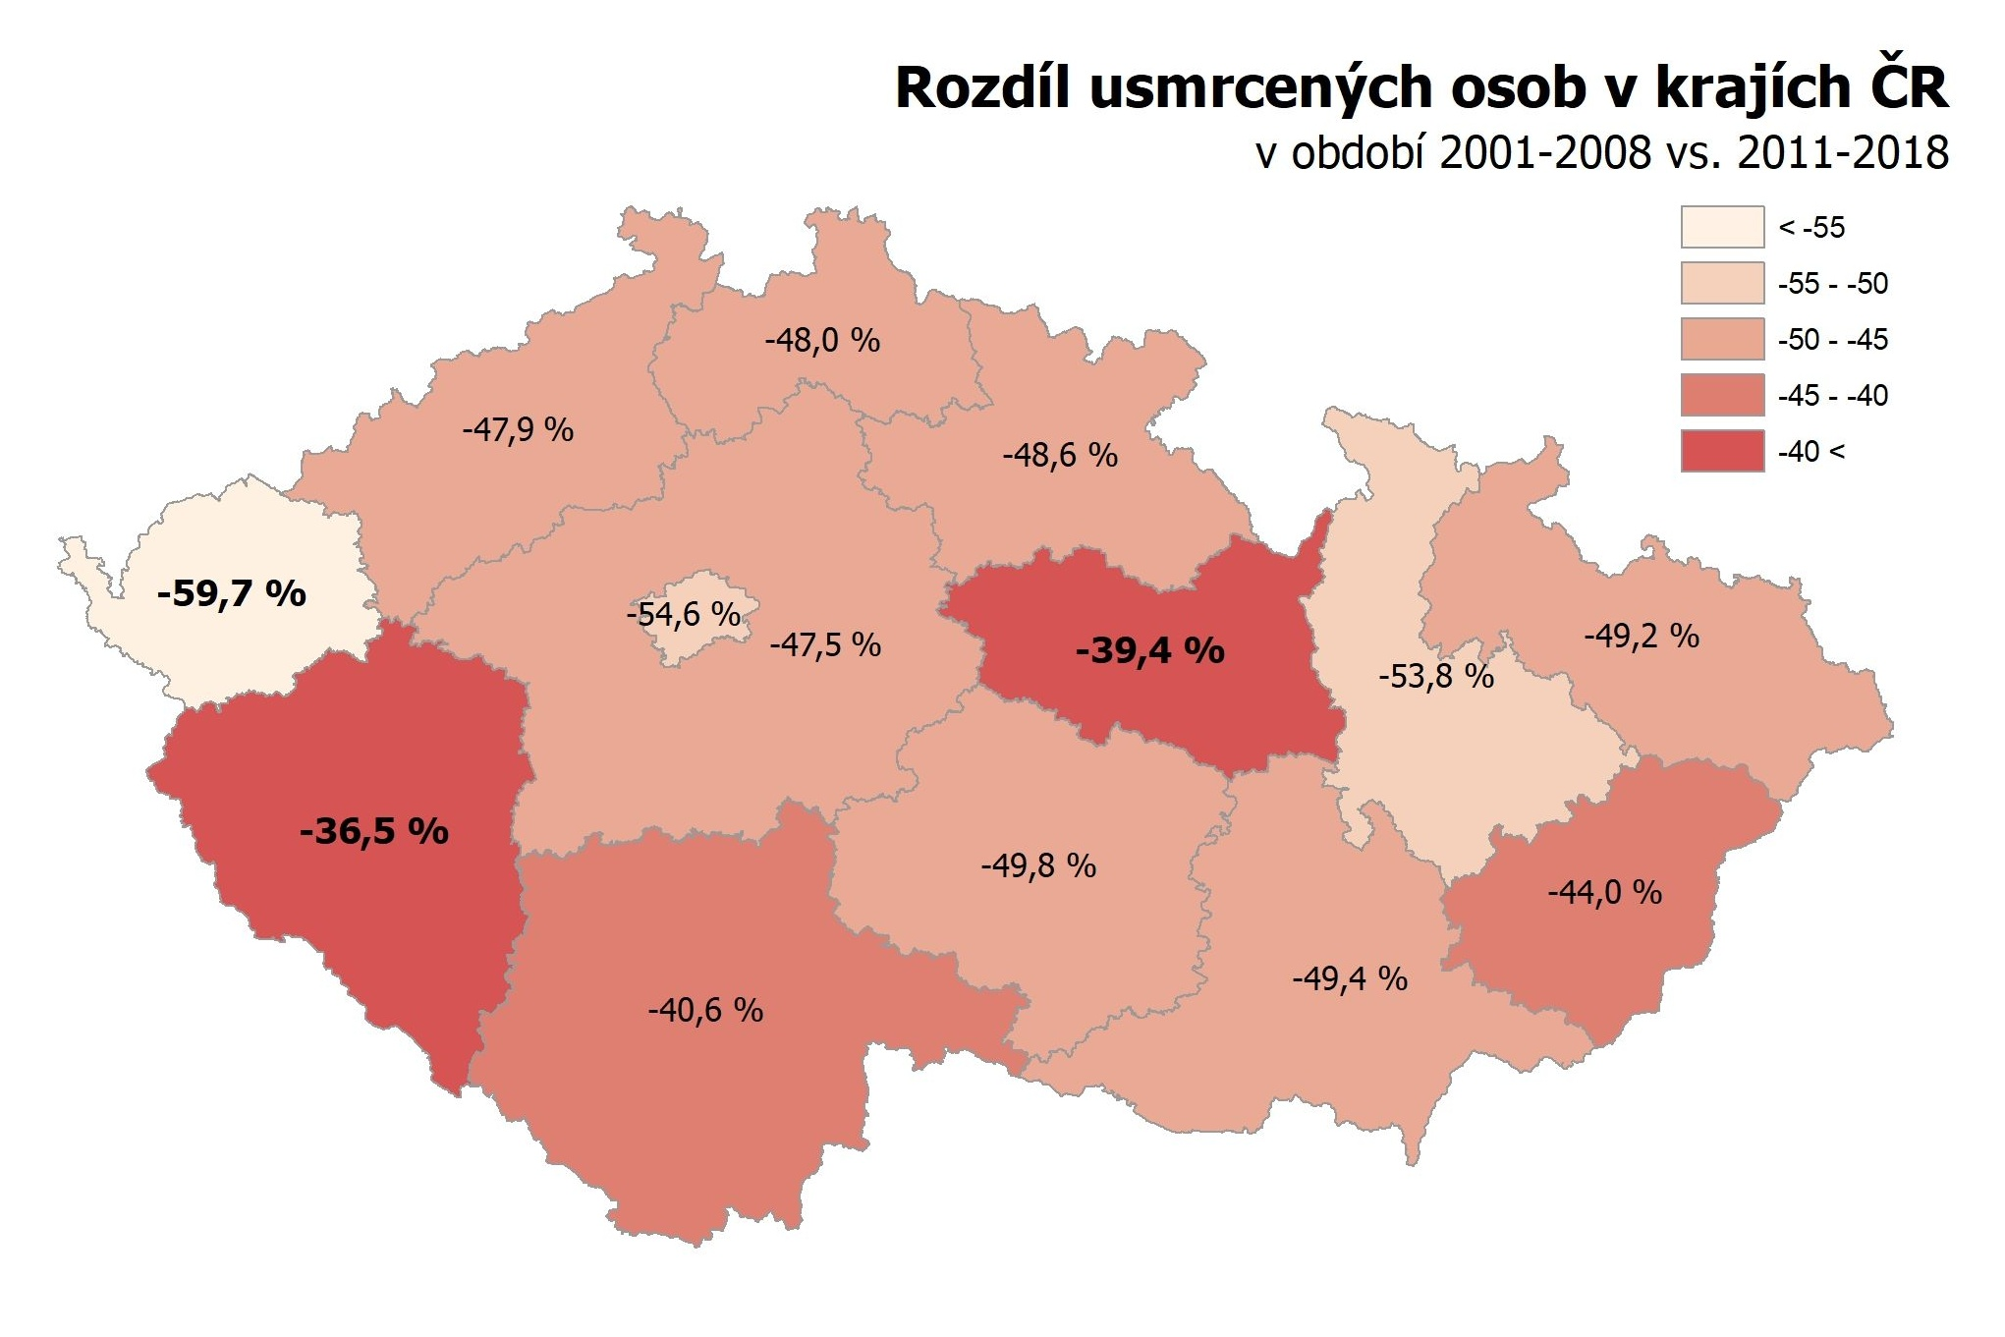
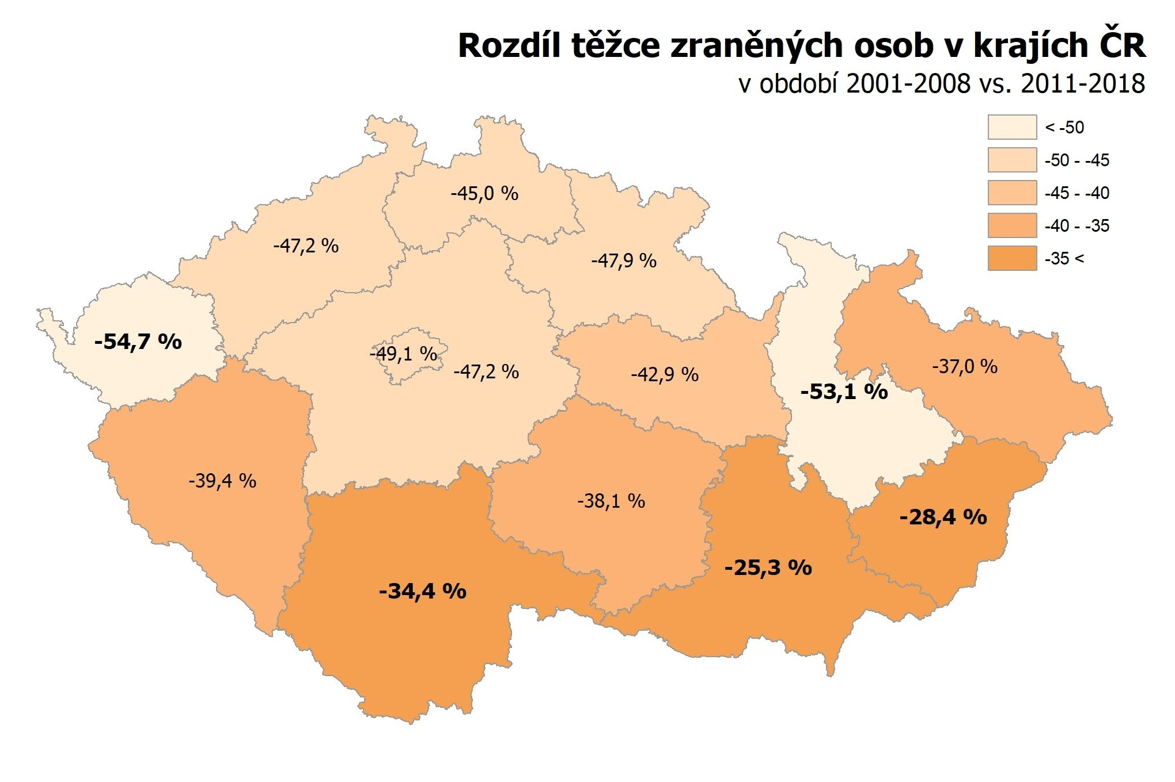
BESIP v ČR - realita
  Krajské srovnání (období let 2011-2018, resp. 2001-2008)
V rámci České republiky došlo v uvedeném období k poklesu počtu usmrcených osob o 47,4 %,
o 42,2 % pak k poklesu v oblasti těžce zraněných osob
Detaily součástí Informace o plnění NSBSP v roce 2018
facebook.com/ibesip twitter.com/ibesip youtube.com/ibesip instagram.com/ibesip www.ibesip.cz
Notes:
K nejzásadnějšímu poklesu fatálních následků dopravních nehod bylo evidováno v Karlovarském kraji
(-59,7 %), hl. m. Praze (-54,6 %) a v Olomouckém kraji (-53,8 %), naopak za nejméně uspokojivé poklesy fatalit lze označit Plzeňský kraj (-36,5 %), Pardubický kraj (-39,4 %) a Jihočeský kraj (-40,6 %).
K nejzásadnějšímu poklesu v oblasti těžce zraněných osob došlo v Karlovarském kraji (-54,7 %), Olomouckém kraji (-53,1 %) a hl. m. Praze (-49,1 %), za méně uspokojivé poklesy pak lze označit situaci v Jihomoravském kraji (-25,3 %), ve Zlínském kraji (-28,4 %) a také v Jihočeském kraji (-34,4 %).

Slide 5

BESIP v ČR - realita
  Struktura Strategie BESIP 2021-2030
Úvod
Strategické cíle
  Evropa, Česká republika, kraje
Klíčové ukazatele
  Viníci a příčiny, poškození, infrastruktura
Realizační program
dvouletý cyklus realizačních programů – vazba na FZŠ
Ekonomická hlediska
  Ztráty z dopravní nehodovosti, zajištění financování
Pravidelné informace o plnění
  Měsíčně - operativa/analytika, ročně - komplexně
facebook.com/ibesip twitter.com/ibesip youtube.com/ibesip instagram.com/ibesip www.ibesip.cz
Notes:
V tuto chvíli je dokončená analytická část, která krom strategických cílů (U a TZ) obsahuje také nově strukturované klíčové ukazatele – detaily dále v prezentaci…
RV je příležitostí pro zapojení klíčových subjektů do další fáze - realizační program bude tvořen na základě podnětů z ORP, krajů, asociací. SMO, ŘSD, rezortů atd.

Slide 6

BESIP v ČR - realita
  Vývoj usmrcených osob
Rok 2030: snížení počtu usmrcených osob o 50 % vůči roku 2020
facebook.com/ibesip twitter.com/ibesip youtube.com/ibesip instagram.com/ibesip www.ibesip.cz

Slide 7

BESIP v ČR - realita
  Vývoj těžce zraněných osob
Rok 2030: snížení počtu těžce zraněných osob o 50 % vůči roku 2020
facebook.com/ibesip twitter.com/ibesip youtube.com/ibesip instagram.com/ibesip www.ibesip.cz

Slide 8

BESIP v ČR - realita
  Strategie BESIP 2021-2030
Nový přístup s přihlédnutím k vyhodnocení aktuální NSBSP a prioritám EU (zranitelní účastníci silničního provozu, používání bezpečnostních pásů, srážky se stromy apod.)
Srozumitelný dokument s jasnou definicí prioritních oblastí a konkrétními návrhy realizačních opatření
Jednoduchá implementace z národní do krajské úrovně s důrazem na lokalizaci shluků závažných dopravních nehod
Potvrzení VIZE NULA
Aplikace výsledků hloubkové analýzy dopravních nehod
Sourodé klíčové ukazatele (viníci/poškození, věk/praxe, kategorie účastníků silničního provozu, příčiny závažných nehod atp.)
Nové výzvy: autonomní způsob přepravy, sdílená ekonomika (spolujízda, carsharing), elektrokola a další
Provázanost s akčními plány zainteresovaných rezortů
facebook.com/ibesip twitter.com/ibesip youtube.com/ibesip instagram.com/ibesip www.ibesip.cz

Slide 9
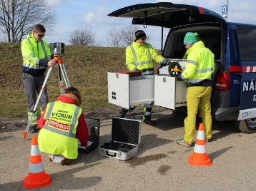
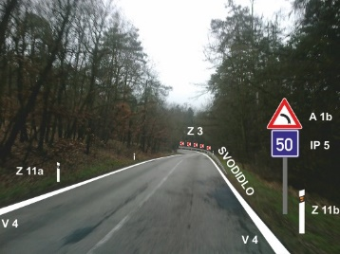
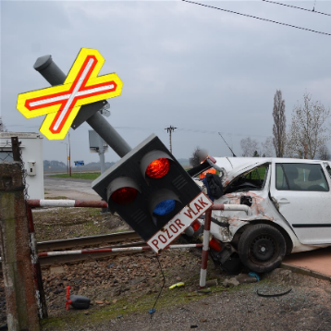
BESIP v ČR - realita
  Klíčové ukazatele Strategie BESIP 2021-2030
Příčiny a viníci
Hlavní příčiny nehod zaviněných řidiči motorových vozidel
  Nepřiměřená rychlost, Nedání přednosti, Jízda po nesprávné straně vozovky, vjetí do protisměru, Řidič se plně nevěnoval řízení vozidla, Nezvládnutí řízení vozidla, Nesprávné předjíždění, Nedodržení bezpečné vzdálenosti za vozidlem
Kategorie účastníků silničního provozu
  Řidiči osobních vozidel, Řidiči nákladních vozidel, Zranitelní účastníci (řidiči motocyklů, cyklisté, chodci)
Věk a praxe v řízení
Alkohol a jiné návykové látky
Cizí státní příslušníci
Registrace vozidel (soukromé vs. firemní)
Ujetí viníka z místa nehody
Poškození
Kategorie účastníků silničního provozu
  Řidiči a spolujezdci (bezpečnostní pásy), Zranitelní účastníci (motocyklisté-rychlost, cyklisté-přílby, alkohol, elektrokola, chodci-viditelnost)
Věk
Infrastruktura
Druh komunikace, Směrové poměry, Srážky se stromem, Železniční přejezdy
facebook.com/ibesip twitter.com/ibesip youtube.com/ibesip instagram.com/ibesip www.ibesip.cz

Slide 10
BESIP v ČR - realita
  Příklad podkladů pro „Novou“ Strategii – praxe viníků
V období 2011-2018 bylo vinou řidičů s praxí do 5 let usmrceno 28 % a těžce zraněno 30 % osob
U řidičů s praxí 1-2 roky byl evidován nejpozitivnější pokles závažných následků
Naopak negativní bilance byla evidována u řidičů s praxí nad 30 let, kde dochází každoročně
k nárůstu jak usmrcených, tak těžce zraněných osob
facebook.com/ibesip twitter.com/ibesip youtube.com/ibesip instagram.com/ibesip www.ibesip.cz

Slide 11
BESIP v ČR - realita
  Příklad podkladů pro „Novou“ Strategii – kategorie viníků
7 z 10 usmrcených osob vinou řidičů osobních vozidel!
Motocyklisté – stagnace počtu usmrcených vinou motocyklistů
Cyklisté – velmi mírná průměrná roční změna jak v oblasti usmrcených, tak těžce zraněných vinou cyklistů
facebook.com/ibesip twitter.com/ibesip youtube.com/ibesip instagram.com/ibesip www.ibesip.cz

Slide 12
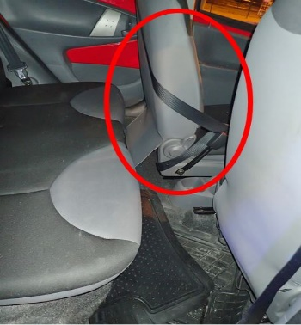
BESIP v ČR - realita
  „Zbytečná“ úmrtí / těžká zranění
Chodci: VIDITELNOST!
  58 % chodců bylo usmrceno v noci (pozn. v období 2005-2018)
Cyklisté: PŘÍLBY!
  84 % usmrcených, 73 % těžce zraněných a 71 % lehce zraněných cyklistů nemělo přílbu (pozn. období 2009-2018)
  Dle studie „Cycling fatalities: When a helmet is useless and when it might save your life“, na které participovalo CDV, by 37 % usmrcených cyklistů v případě použití přílby přežilo! (pozn. zkoumáno 119 cyklistů, kteří byli usmrceni v období 1995-2013
  a nepoužili přilbu)
Motocyklisté: RYCHLOST!
  V roce 2018 30 % usmrcených a 23 % těžce zraněných motocyklistů vlivem nepřizpůsobení rychlosti
Pasažéři ve vozidlech: BEZPEČNOSTNÍ PÁSY!
  v roce 2018 28,4 % usmrcených řidičů a 21,8 % usmrcených spolujezdců nebylo připoutáno bezpečnostním pásem!!!
facebook.com/ibesip twitter.com/ibesip youtube.com/ibesip instagram.com/ibesip www.ibesip.cz

Slide 13

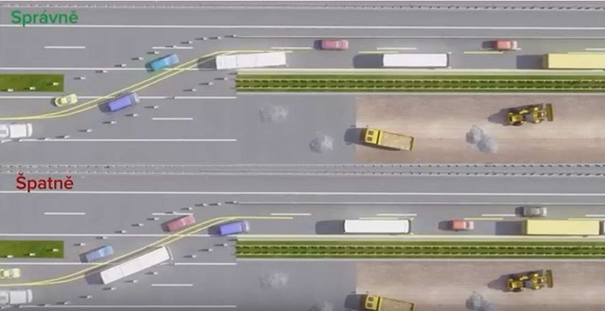
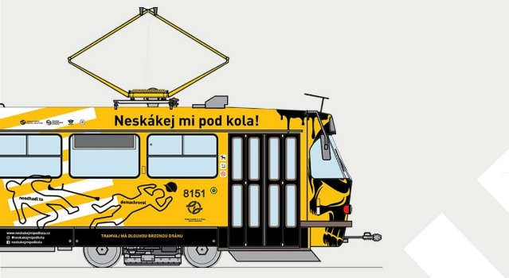
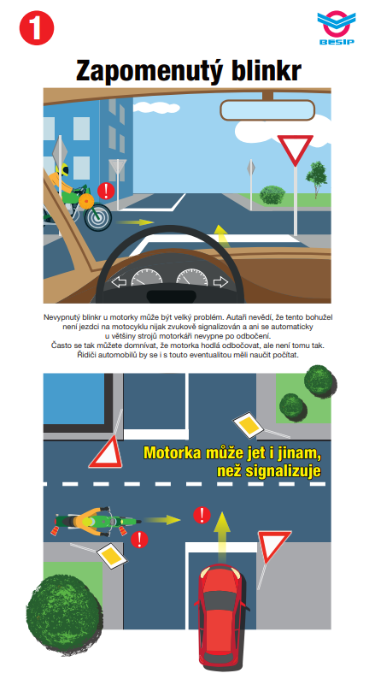
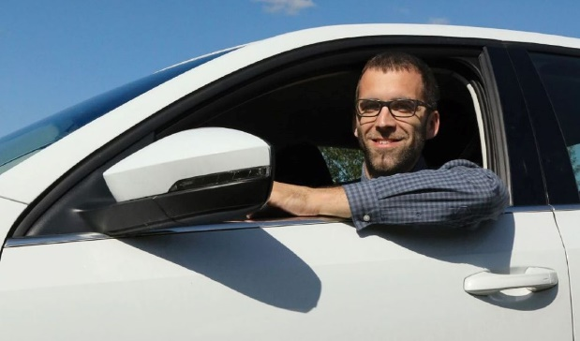
BESIP v ČR - realita
  Aktuální kampaně
Nechoď za svůj limit
Vidíš skvěle?
Neskákej mi pod kola!
Auto vs. motocykl – spolu nikoliv proti sobě
#nepozornostzabíjí
Zpomal – budeš rychlejší
Ulička pro život
facebook.com/ibesip twitter.com/ibesip youtube.com/ibesip instagram.com/ibesip www.ibesip.cz

Slide 14
Mgr. Tomáš Neřold M.A.
+420 602 632 176
tomas.nerold@mdcr.cz

